Slide 1
Teoria dos Meios
Harold Innis, Marshall McLuhan, Joshua Meyrowitz, Derrick de Kerckhove

Slide 2
Teoria dos Meios - termos
Medium, latim = meio
Meio, mídia, mídias, media, os media, os média...
Em português “mídia” é apropriação da sonoridade da palavra inglesa “media”.
Media significa “os meios”, ou seja, não faria sentido dizer “as mídias”.

Slide 3
Teoria dos Meios
Premissa:
“Cada geração interage com um agrupamento de mídias e como isso provoca alterações no modo como cada uma delas pensa, vive e entende a realidade”. P. 185, Martino.
“Materialidade” do meio dá a característica para a mensagem; o que é possível, como se articula?; materialidade da comunicação.

Slide 4
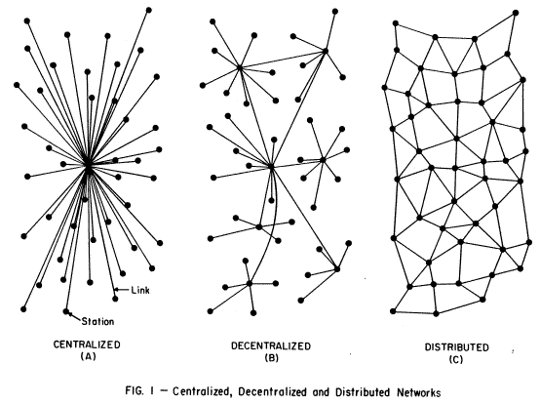
Paul Baran: diagramas de rede

Slide 5
Teoria dos Meios
“Escola de Toronto”, onde Innis e McLuhan trabalharam: 1950-1960
Meyrowitz: Teoria do Meio: 1980
Kerckhove: Canadá, 1990.

Slide 6
Innis
“A história dos meios como história da cultura”. (p. 188), Martino.
Mídia como elemento central nas transformações sociais: um elemento a ser integrado na conjuntura de análises na política e economia; portanto, que faz parte de um contexto.

Slide 7
Innis
Ideia central:
“O meio de comunicação principal usado em cada período da história por uma sociedade está diretamente vinculado ao modo como essa sociedade se organiza em termos políticos, econômicos e culturais.”

Slide 8
Innis
Por que?
Os meios de comunicação são responsáveis pela organização, gestão e disseminação do conhecimento nas sociedades. Sem eles não há cultura, e as relações sociais seriam comprometidas. Os meios também agem na formação de monopólios e oligopólios de informação.

Slide 9
Innis
Crítica
A informação não encontra mais barreiras espaciais.
Mais velocidade na circulação, mais efemeridade; descarte veloz da informação.

Slide 10
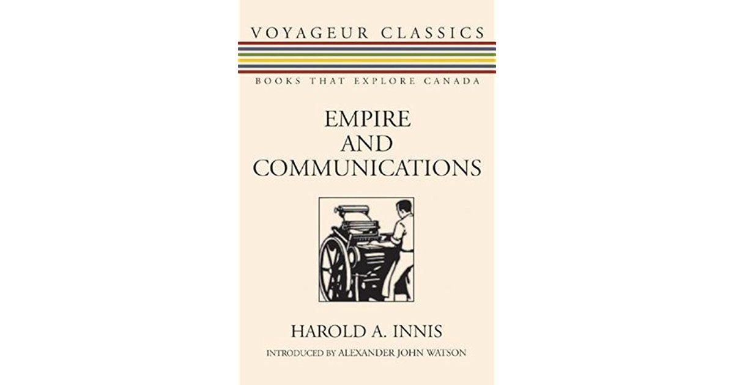
Análise dos meios de transmissão de dados / informação dos egípcios, romanos e bizantinos. “A ausência de informação significa que o Estado está deixando de ver alguma coisa”.

Slide 11
McLuhan
McLuhan

Slide 12
McLuhan
“Uma rede mundial de computadores tornará acessível, em alguns minutos, todo o tipo de conhecimento aos estudantes do mundo inteiro”.
Assim disse McLuhan em 1969 no livro Mutations 1990.

Slide 13
McLuhan
“A Galáxia de Gutenberg”, 1962:
Tecnologias da informação privilegiam certos sentidos humanos;
Idade Média: Oralidade / Visão/ Memória; a catedral como uma experiência imersiva.

Slide 14
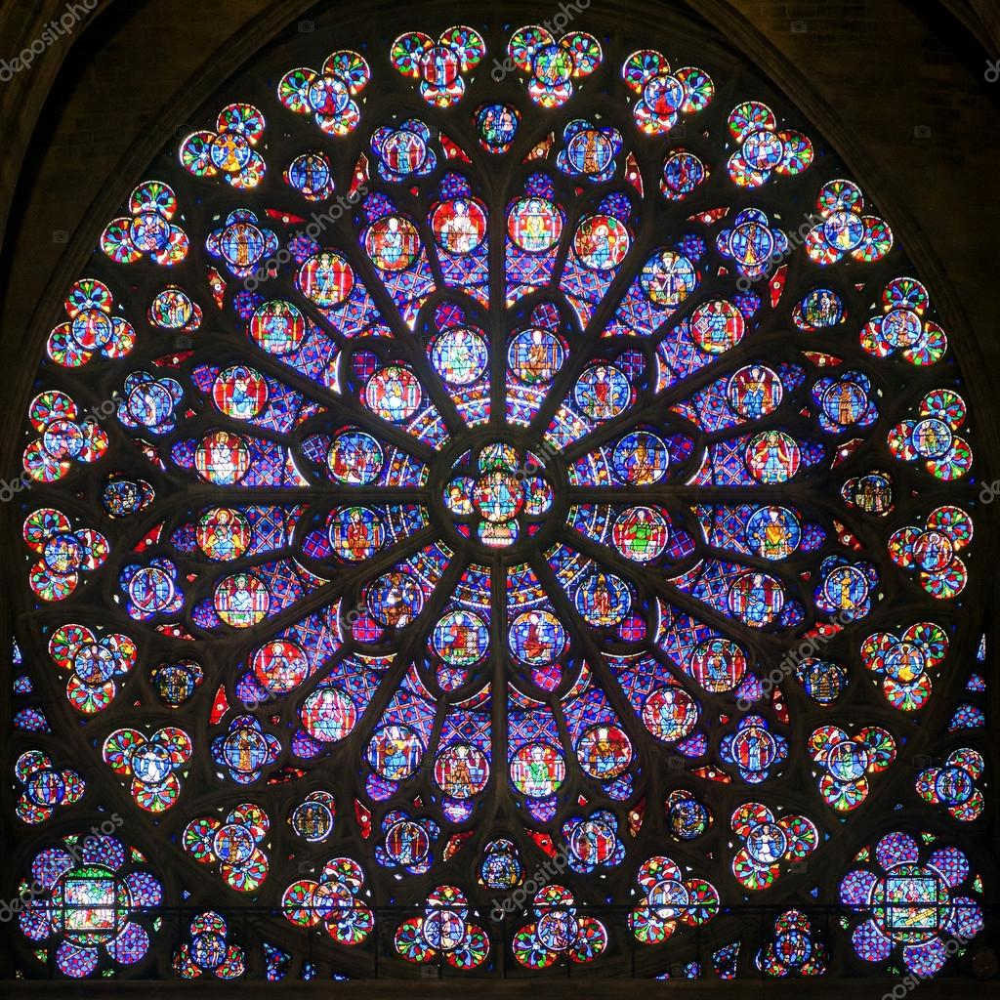
Notre Dame

Slide 15
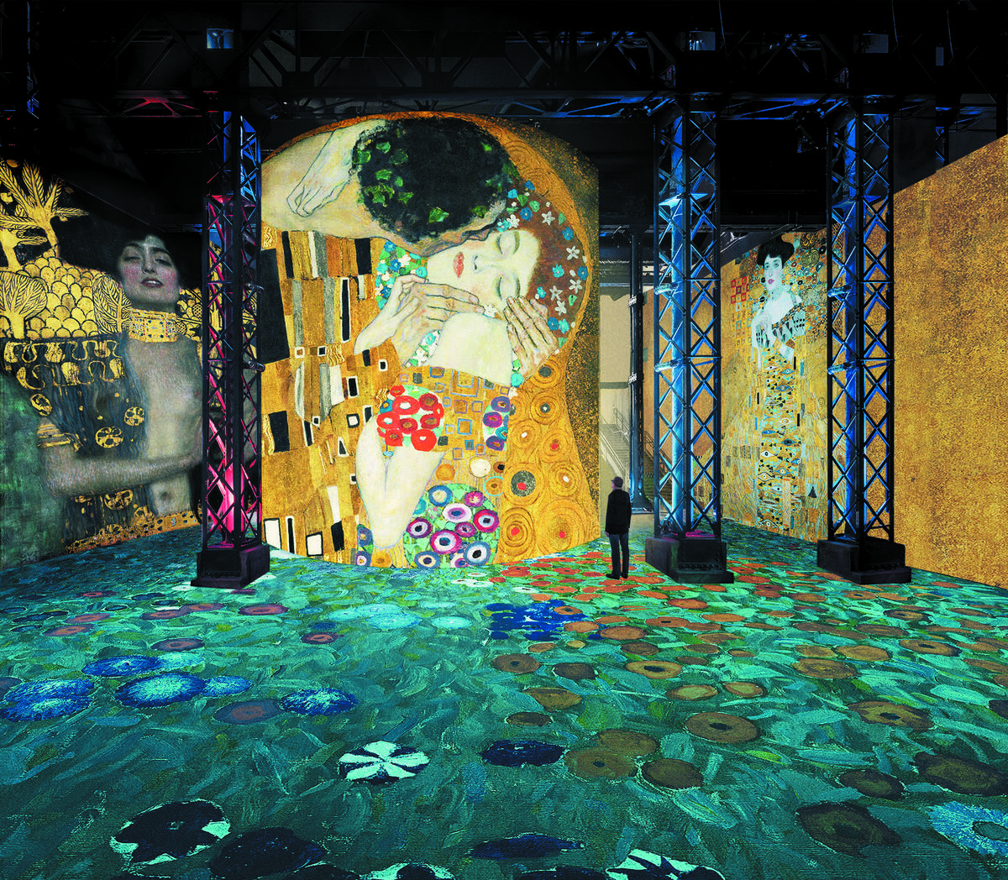
Exposição imersiva sobre Klimt em Paris (2018): https://www.artsy.net/article/artsy-editorial-new-immersive-installation-paris-step-inside-klimts-masterpieces

Slide 16
McLuhan
Em 1450 Gutenberg inventa a tipografia e...
A visão passa a ser o único sentido mobilizado para a leitura, que passa, por sua vez, a ser “o” meio de adquirir conhecimento.
Educação centrada na palavra. E...
A visão, o tato, o paladar, sons, cheiros? “Homo typographicus”. EDUCAÇÃO!

Slide 17
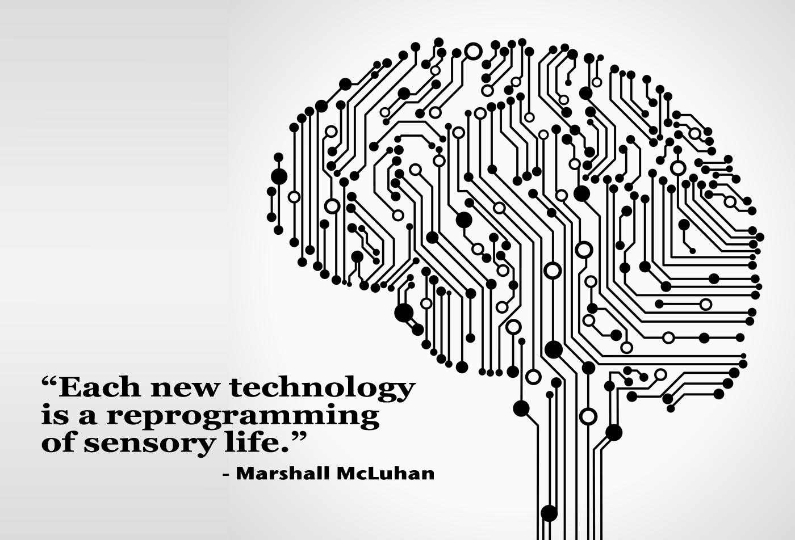

Slide 18
McLuhan
Meios como extensão dos sentidos (mas não são os sentidos...).
Aldeia global: “a alfabetização pelos signos da escrita é substituída pela preparação audiovisual para os meios eletrônicos”.

Slide 19
McLuhan
“O meio é a mensagem”: Livro “Os meios de comunicação”, 1975:
“As características intrínsecas de cada meio implicam alterações na produção e recepção da mensagem.” p. 197
Meios “quentes” e “frios”: um meio quente geralmente mobiliza um sentido; o frio, mais de um (TV); sinestesia, “cruzamento de sentidos”; junção de diferentes planos sensoriais.

Slide 20
Meyrowitz

Slide 21
Meyrowitz
“O meio não se reduz a um suporte para a mensagem, mas interfere diretamente no conteúdo.”; ele cita as transformações no cenário religioso depois que a Bíblia passou a ser impressa, por ex: reforma luterana.
“A definição de mídia, nesse sentido, ultrapassa a noção comum que entende ´meios de comunicação´como um ´canal’.” p. 199

Slide 22
Meyrowitz
Metáforas da mídia na Teoria dos Meios
Mídia como canal; uma canal liga dois pontos e um canal diferente conduz de forma diferente;
Mídia como linguagem: elementos de cada meio de comunicação constituem uma gramática;
Mídia como ambiente – herança de McLuhan.

Slide 23
Meyrowitz
Grupos, hierarquia, socialização
A definição dos papéis sociais está ligada ao acesso de informação que os indivíduos possuem – ou não possuem.
Wikileaks

Slide 24
Meyrowitz
Meios, identidades e sistemas de informação
“Os sistemas de informação formam o ‘senso de lugar’ para cada um.”; diz ao indivíduo qual é o seu lugar na sociedade.

Slide 25
Kerckhove
Conexão corpo-tecnologia.
Ver slides “E-motividade: afeto x fatos”, sobre internet como sistema límbico e o processamento de notícias e de “fake news”: o que nos afeta.
Área “Tecnopsicologia”: “estudo das condições psicológicas dos indivíduos sob influência de inovação tecnológica”.

Slide 26
Kerckhove
A tecnologia cria “campos tecnoculturais”.

Slide 27
Kerckhove
1960 - 1970 |  | 1980
Meio dominante | Televisão | Computador
Conceito dominante | Cultura de massa; Produção em massa; Estar em todos os lugares ao mesmo tempo. | Cultura da velocidade; Instantâneo; Estar em um lugar quando isso importa.
Modelo de comunicação | Transmissão (direção única): “dar ao povo o que o povo quer.” | Rede (mão dupla): “descobrir o que as pessoas querem.”
Palavras principais | Mitos, ícones, imagens. | Lógica; inteligência artificial; sistemas peritos.
Fonte principal de metáforas | Corpo – sentidos – toques. | Cérebro; Sistema nervoso central.
Martino, p. 206.

